Slide 1
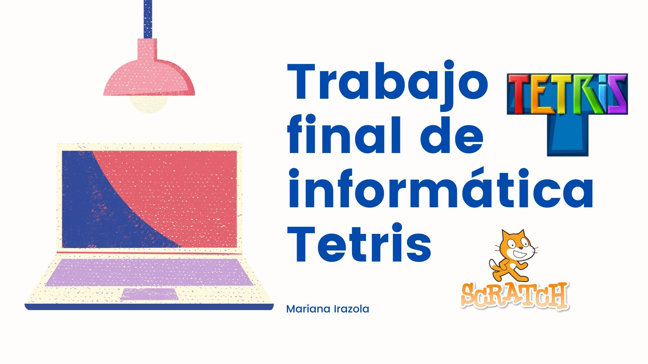
UDEP

Slide 2
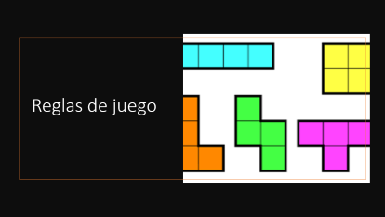
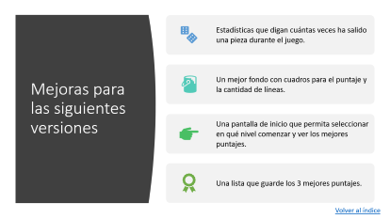
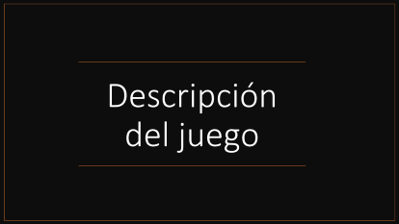
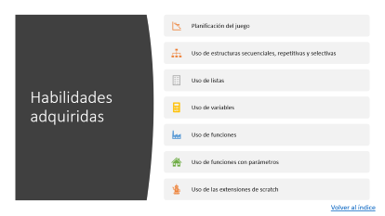

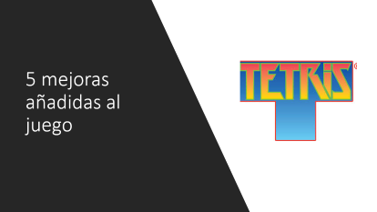
Indice

Slide 3
Descripción del juego

Slide 4

Es un juego que consiste en colocar piezas que caen en la pantalla de manera ordenada para formar líneas. Al formar líneas ganamos puntaje y estas se borran para evitar llegar al tope.
Volver al índice

Slide 5


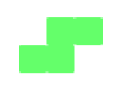


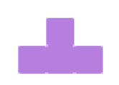

Personajes: las piezas (tetriminos)
Z
O
S
J
I
T
L
Volver al índice

Slide 6
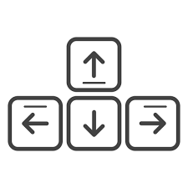
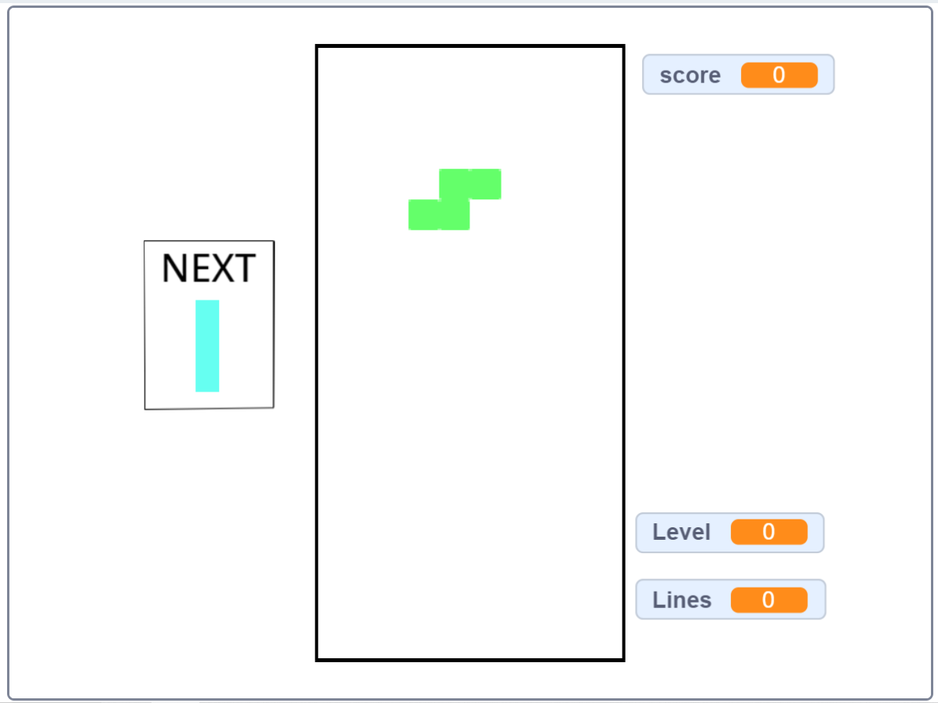
Controles del juego:
Mueve la pieza a la derecha
Mueve la pieza a la izquierda
Baja la pieza más rápido
Barra
espaciadora
Baja la pieza de golpe
X
Rota la pieza en sentido horario
Z
Rota la pieza en sentido antihorario
Volver al índice

Slide 7
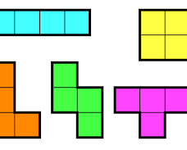
Reglas de juego

Slide 8
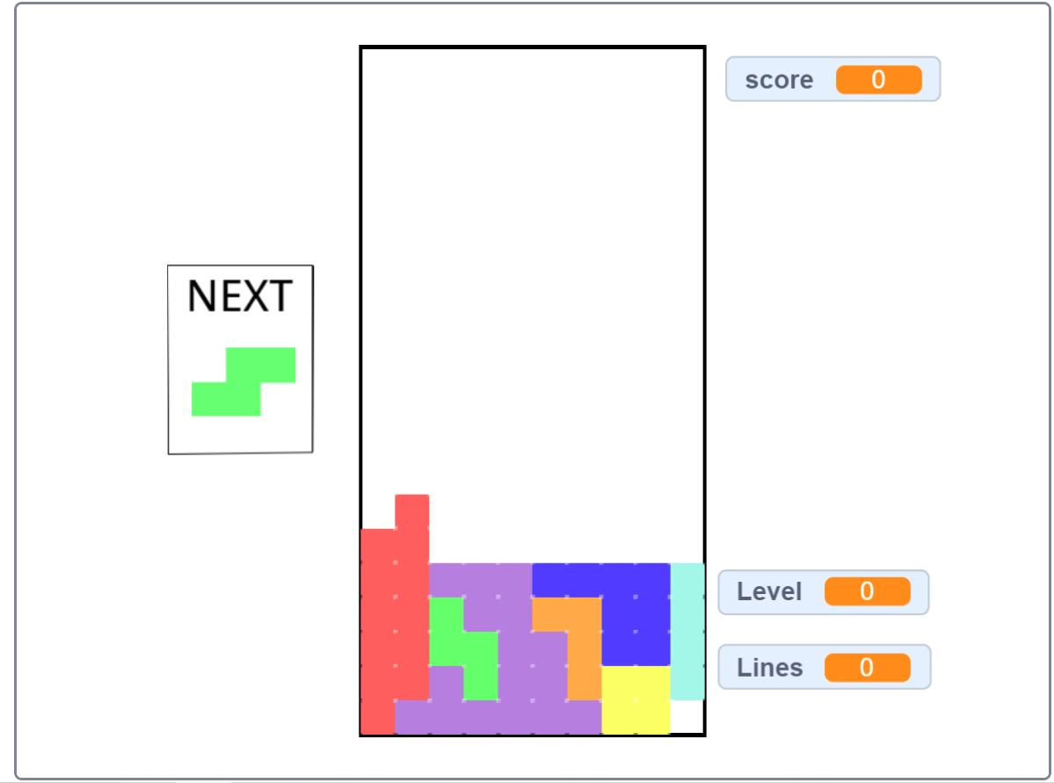
Rellena líneas para puntaje
Más líneas a la vez, mayor puntaje.
Mayor nivel, mayor puntaje.

Slide 9
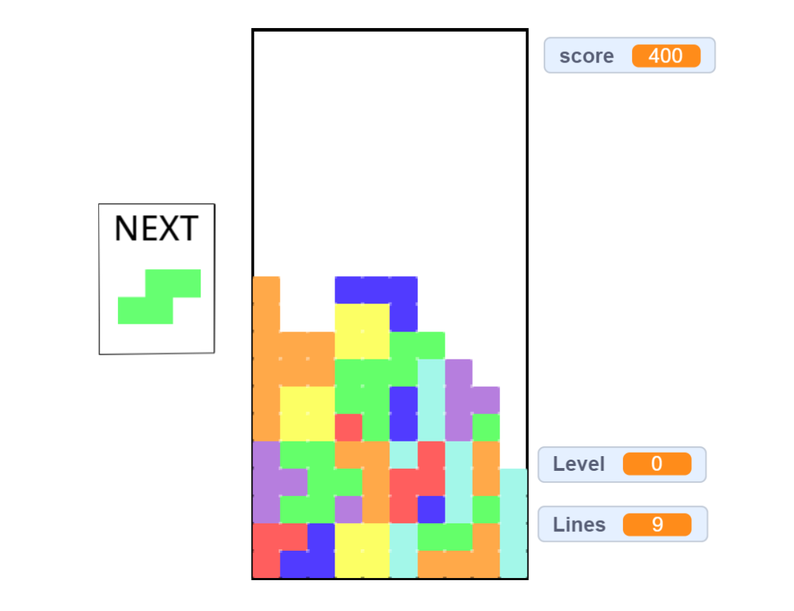
Al rellenar líneas desaparecen dando más espacio para seguir jugando

Slide 10
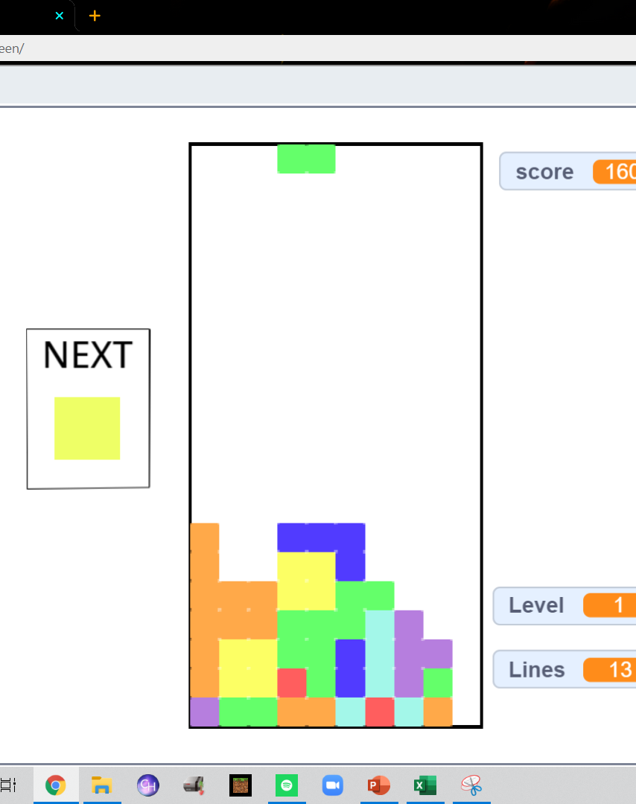
Cada 10 líneas sube 1 nivel.
Mayor nivel, mayor velocidad de la pieza al caer.

Slide 11
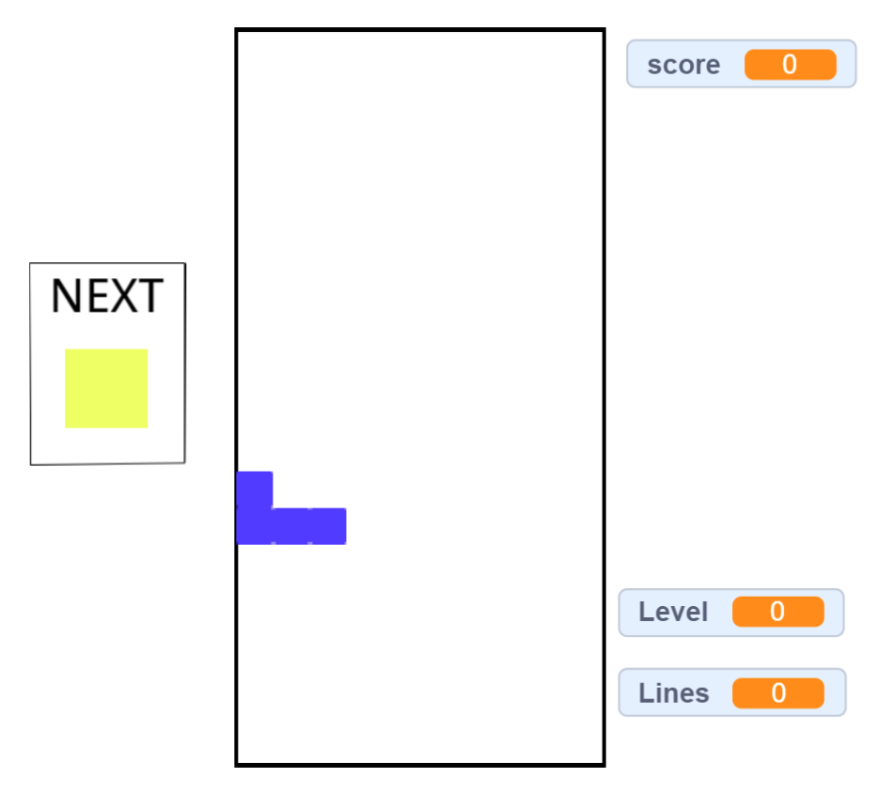
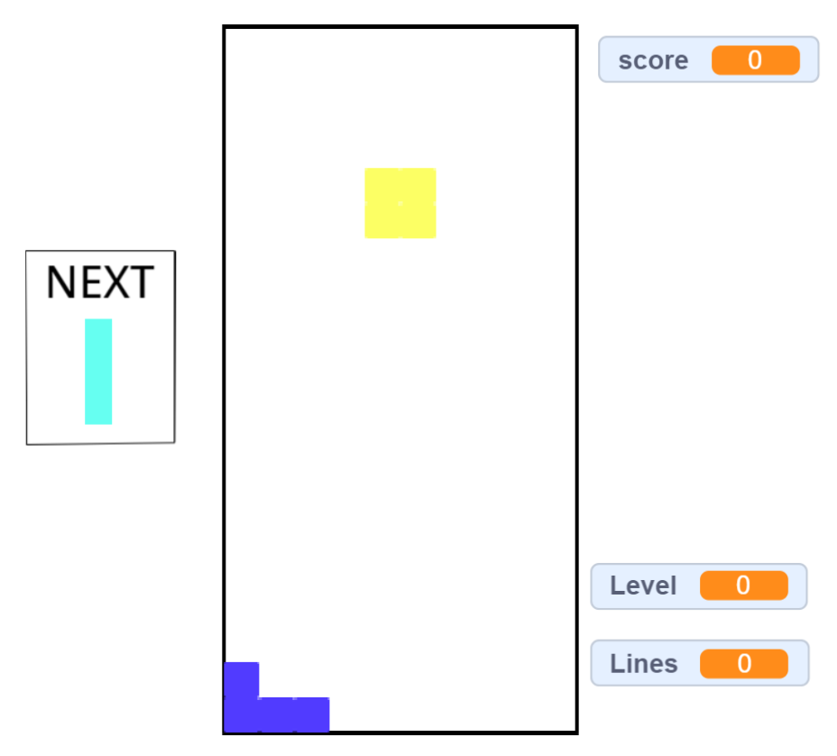
Puedes basar tu siguiente movimiento según la pieza que sigue

Slide 12
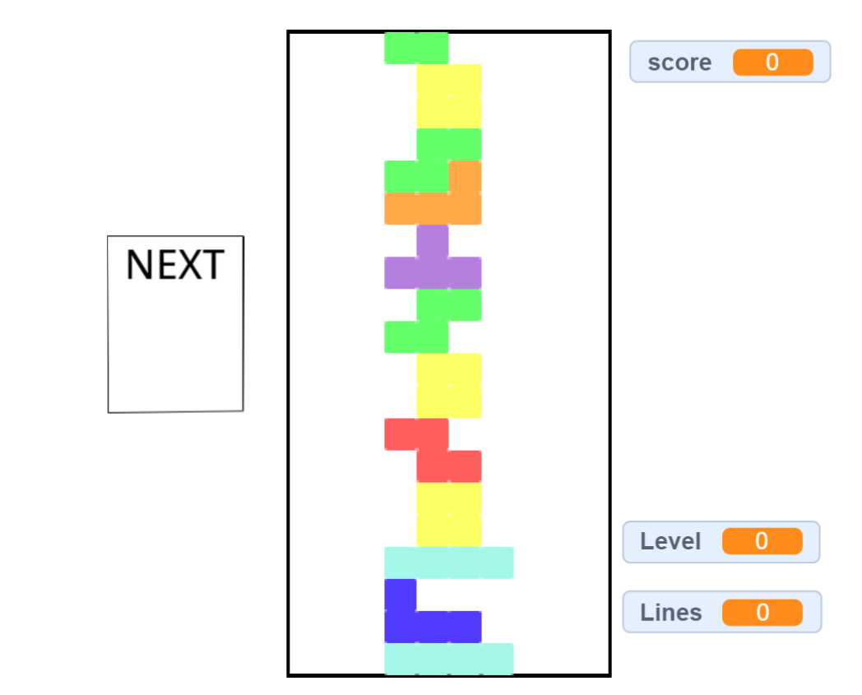
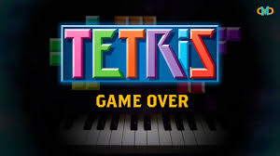
Si llegas al tope, pierdes
Volver al índice

Slide 13
5 mejoras añadidas al juego

Slide 14
Mejoras añadidas
1
En vez de colocar un generador de “bolsa” de 7 piezas como en los juegos de Tetris más recientes, he colocado un generador de piezas totalmente aleatorio lo que hace el juego más difícil ya que este, al contrario del otro generador, no te asegura la misma pieza cada 13 turnos.
T
I
T
I
J
S
J
S
Z
Z
L
L
O
O

Slide 15
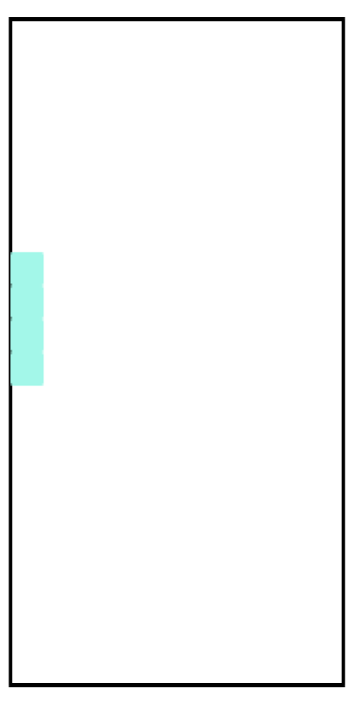

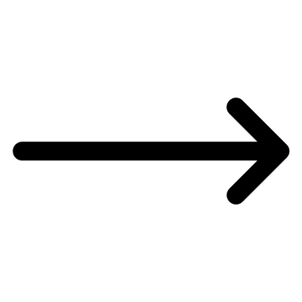
Mejoras añadidas
Rotaciones aunque la pieza esté pegada a la pared.
2

Slide 16
Mejoras añadidas
3
Los niveles aumentan cada vez que el jugador deshace 10 líneas.
Volver al índice

Slide 17
Mejoras añadidas
La velocidad de caída de las piezas aumenta cada vez que se sube de nivel (hasta el nivel 9, luego es constante).
4
Volver al índice

Slide 18
Mejoras añadidas
5
Puntaje variable. El puntaje depende de cuántas líneas el jugador deshaga a la vez, pero también depende del nivel.
Volver al índice

Slide 19
Código del Juego

Slide 20
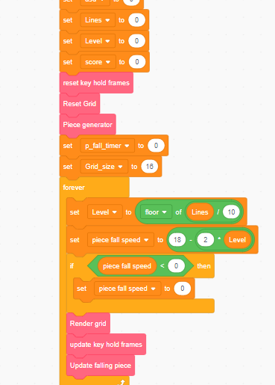
Módulo principal

Slide 21
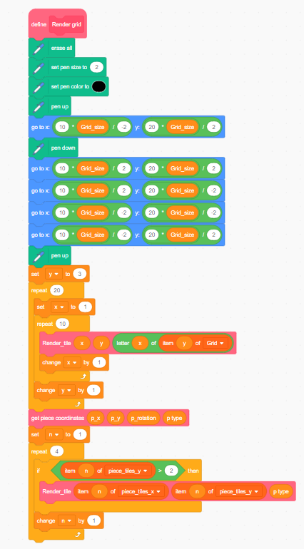
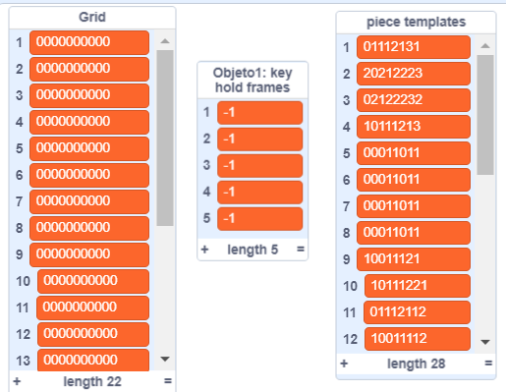
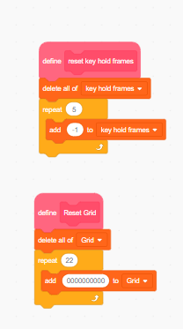
El grid

Slide 22
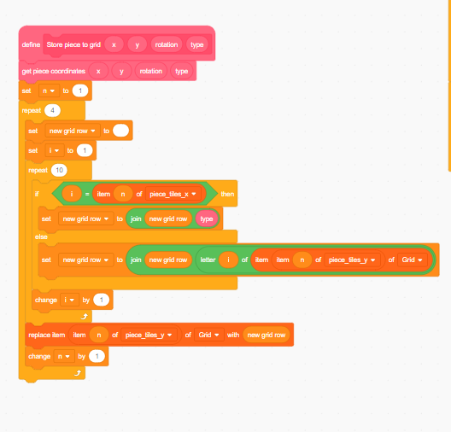
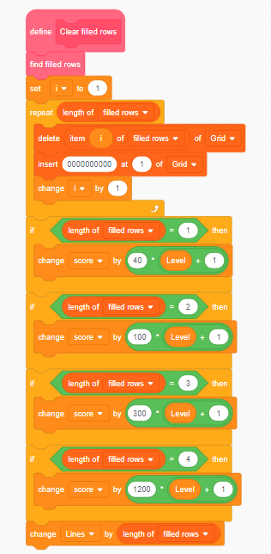
Puntaje

Slide 23
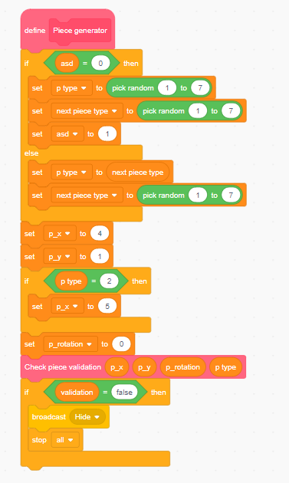
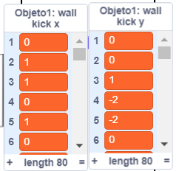
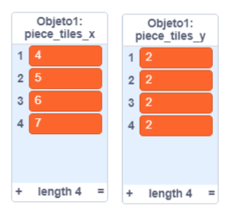
Las piezas

Slide 24
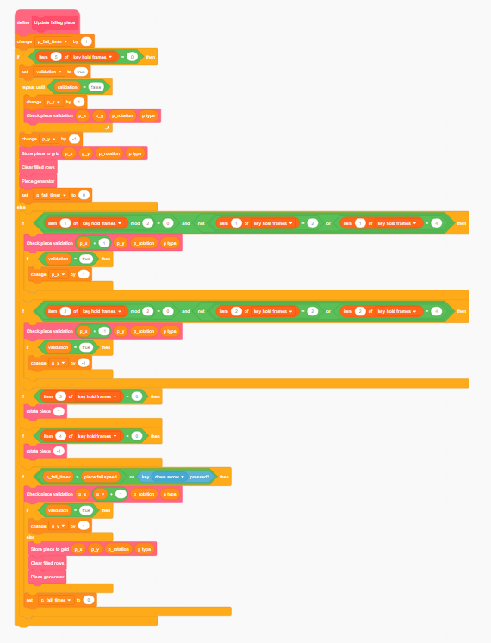
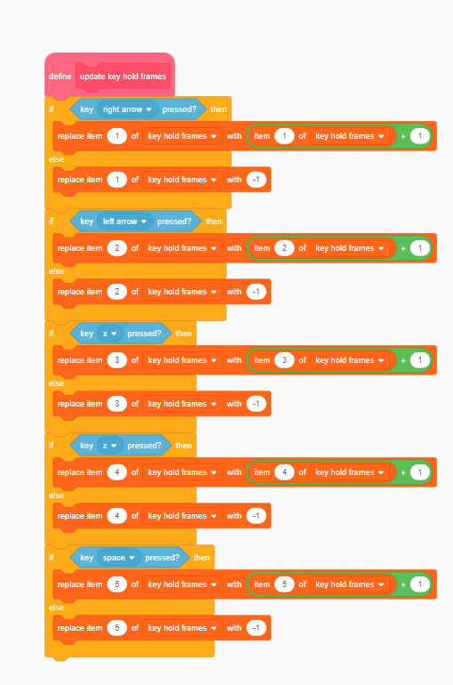
Movimiento

Slide 25
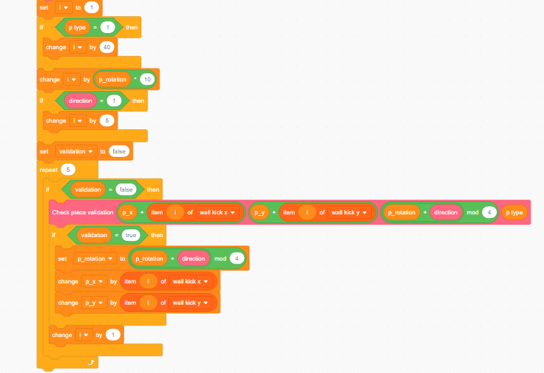
Movimiento: rotación de la pieza

Slide 26
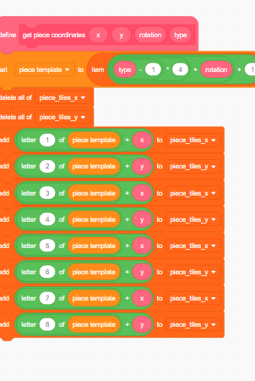
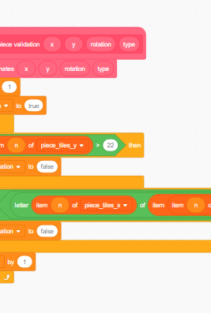
Validación de la pieza

Slide 27
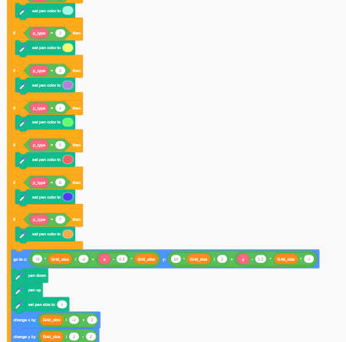
Pintar las piezas

Slide 28
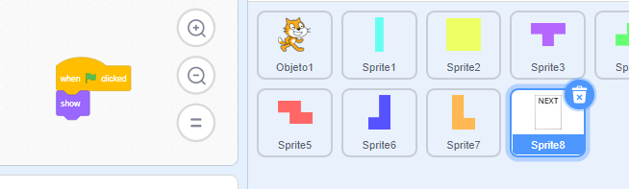
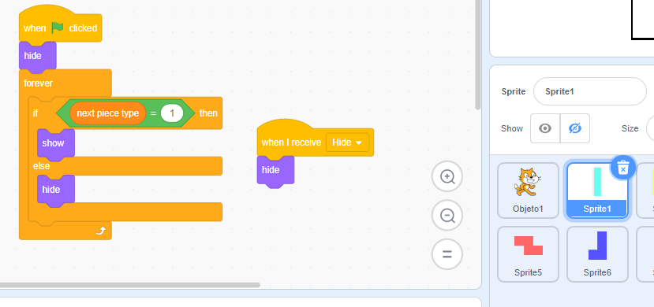
Caja de pieza siguiente
Volver al índice

Slide 29
Habilidades adquiridas
Uso de estructuras secuenciales, repetitivas y selectivas
Uso de listas
Uso de variables
Uso de funciones
Uso de funciones con parámetros
Uso de las extensiones de scratch
Planificación del juego
Volver al índice

Slide 30
Mejoras para las siguientes versiones
Estadísticas que digan cuántas veces ha salido una pieza durante el juego.
Un mejor fondo con cuadros para el puntaje y la cantidad de líneas.
Una pantalla de inicio que permita seleccionar en qué nivel comenzar y ver los mejores puntajes.
Una lista que guarde los 3 mejores puntajes.
Volver al índice

Slide 31
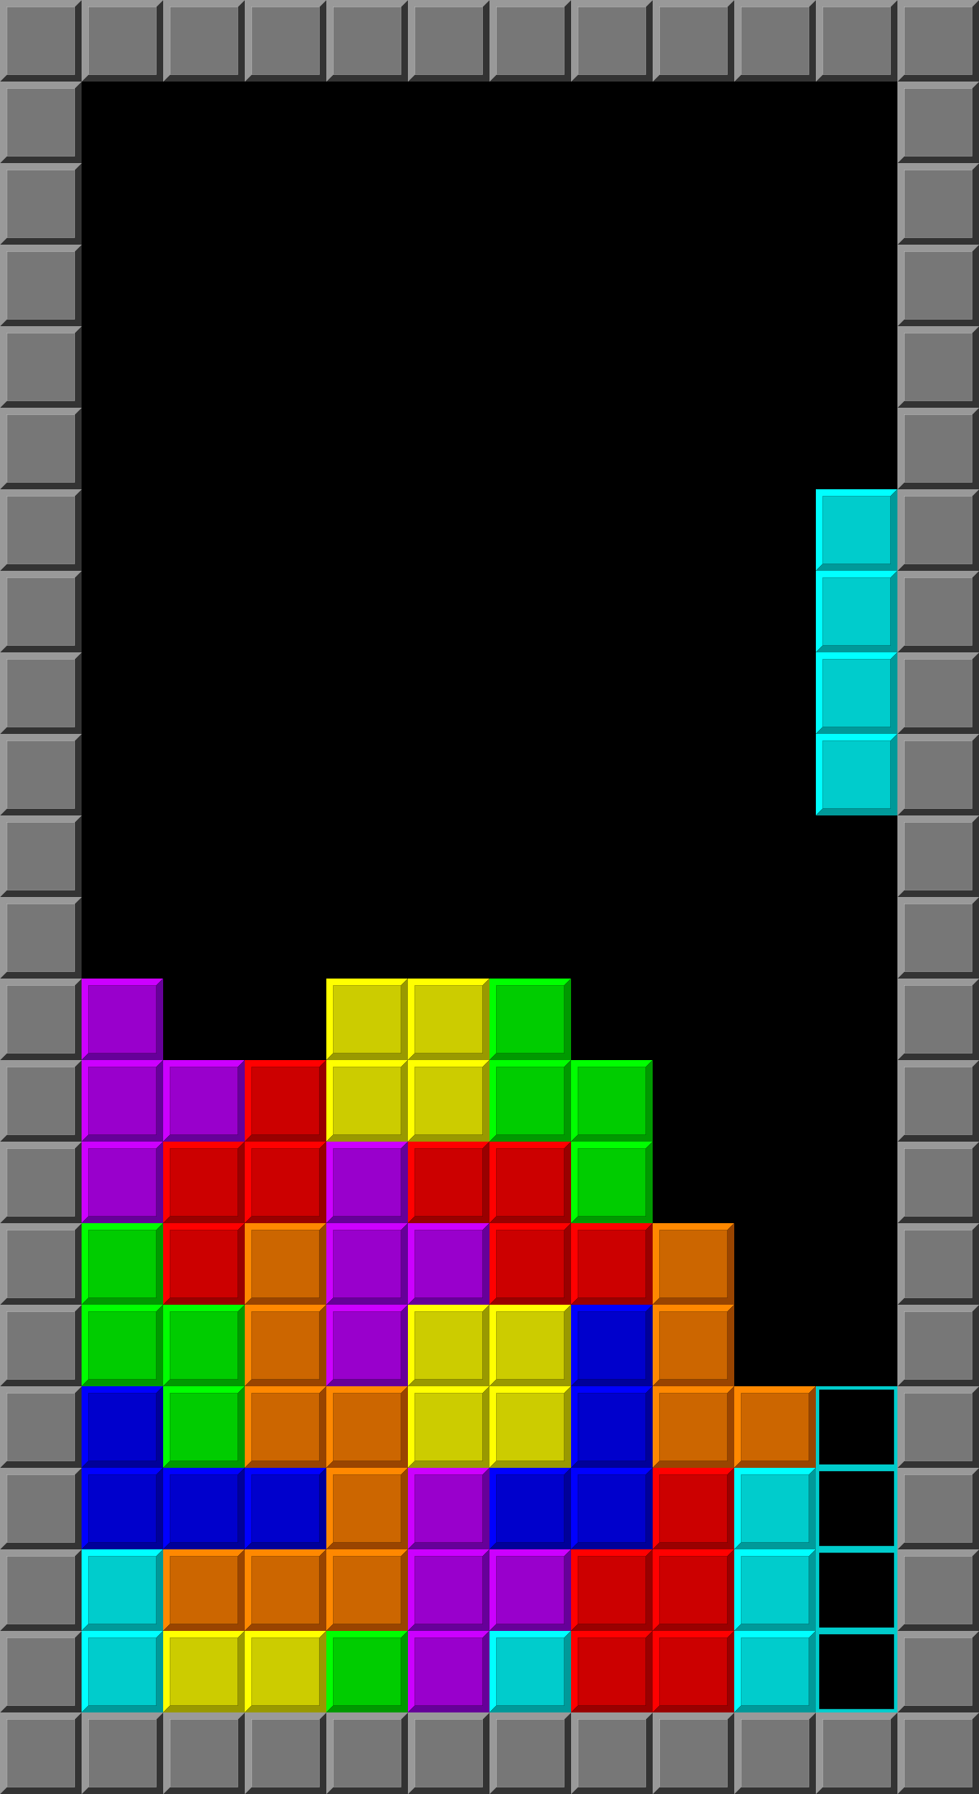
Datos
Datos del alumno: Mariana Ainoa Irazola Castro
Profesor: José Barboza
Nombre del juego: Tetris
Volver al índice

Slide 32
¡Muchas gracias!
https://scratch.mit.edu/projects/405801697
https://youtu.be/cO84_7DtYdI
Volver al índice

